Slide 1
Муниципальное бюджетное общеобразовательное учреждение
"Средняя общеобразовательная школа №5"
Дальнереченского городского округа
Отчёт по летней практике
Агрокласса
2023 г.

Slide 2
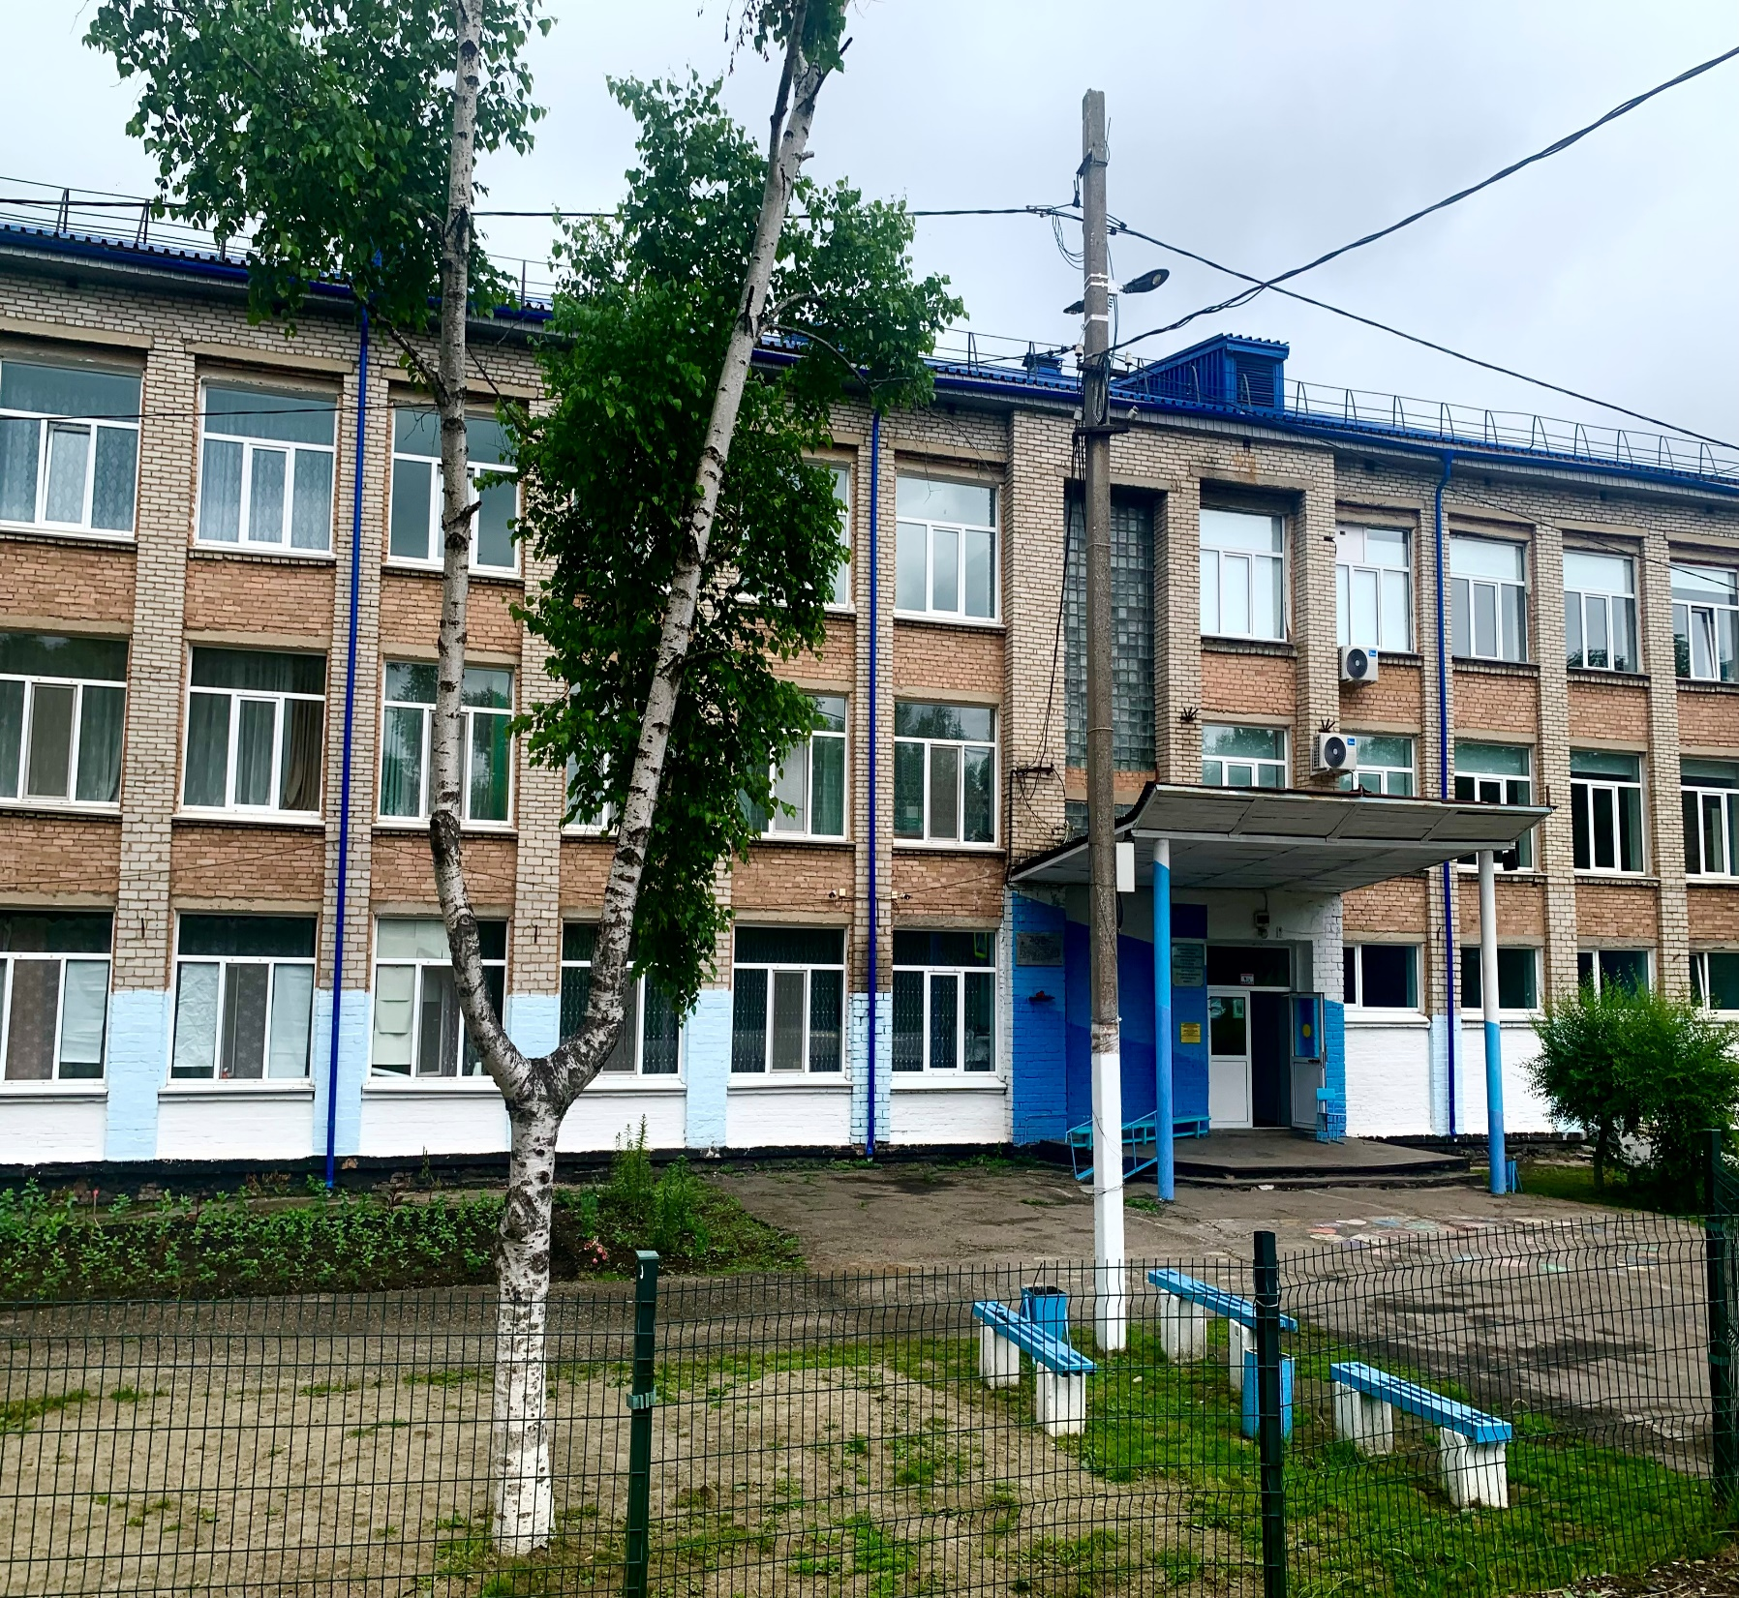
Современная школа обеспечивает возможность детям получать качественное общее образование в условиях, отвечающих современным требованиям.

Slide 3
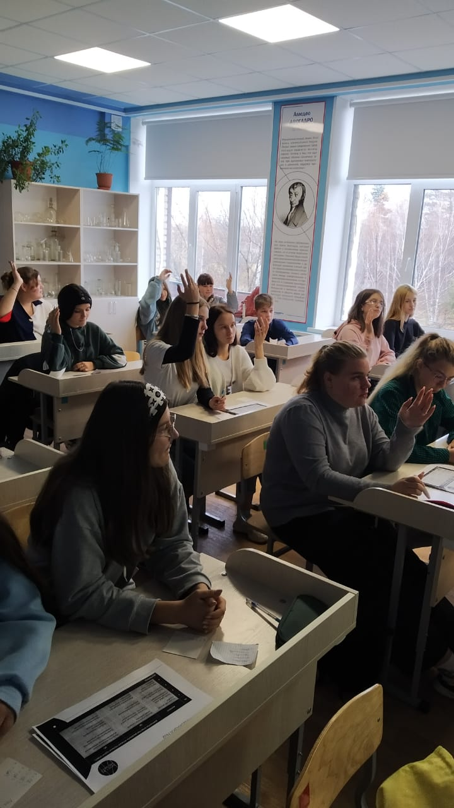
Агроклассы-это образовательный проект для популяризации и повышения престижа сельскохозяйственных профессий. Значение их состоит в том, что уже в школе ученик может сформировать своё отношение к сельскому хозяйству и к моменту выпуска определиться, какую профессию и специальность он хочет осваивать.

Slide 4
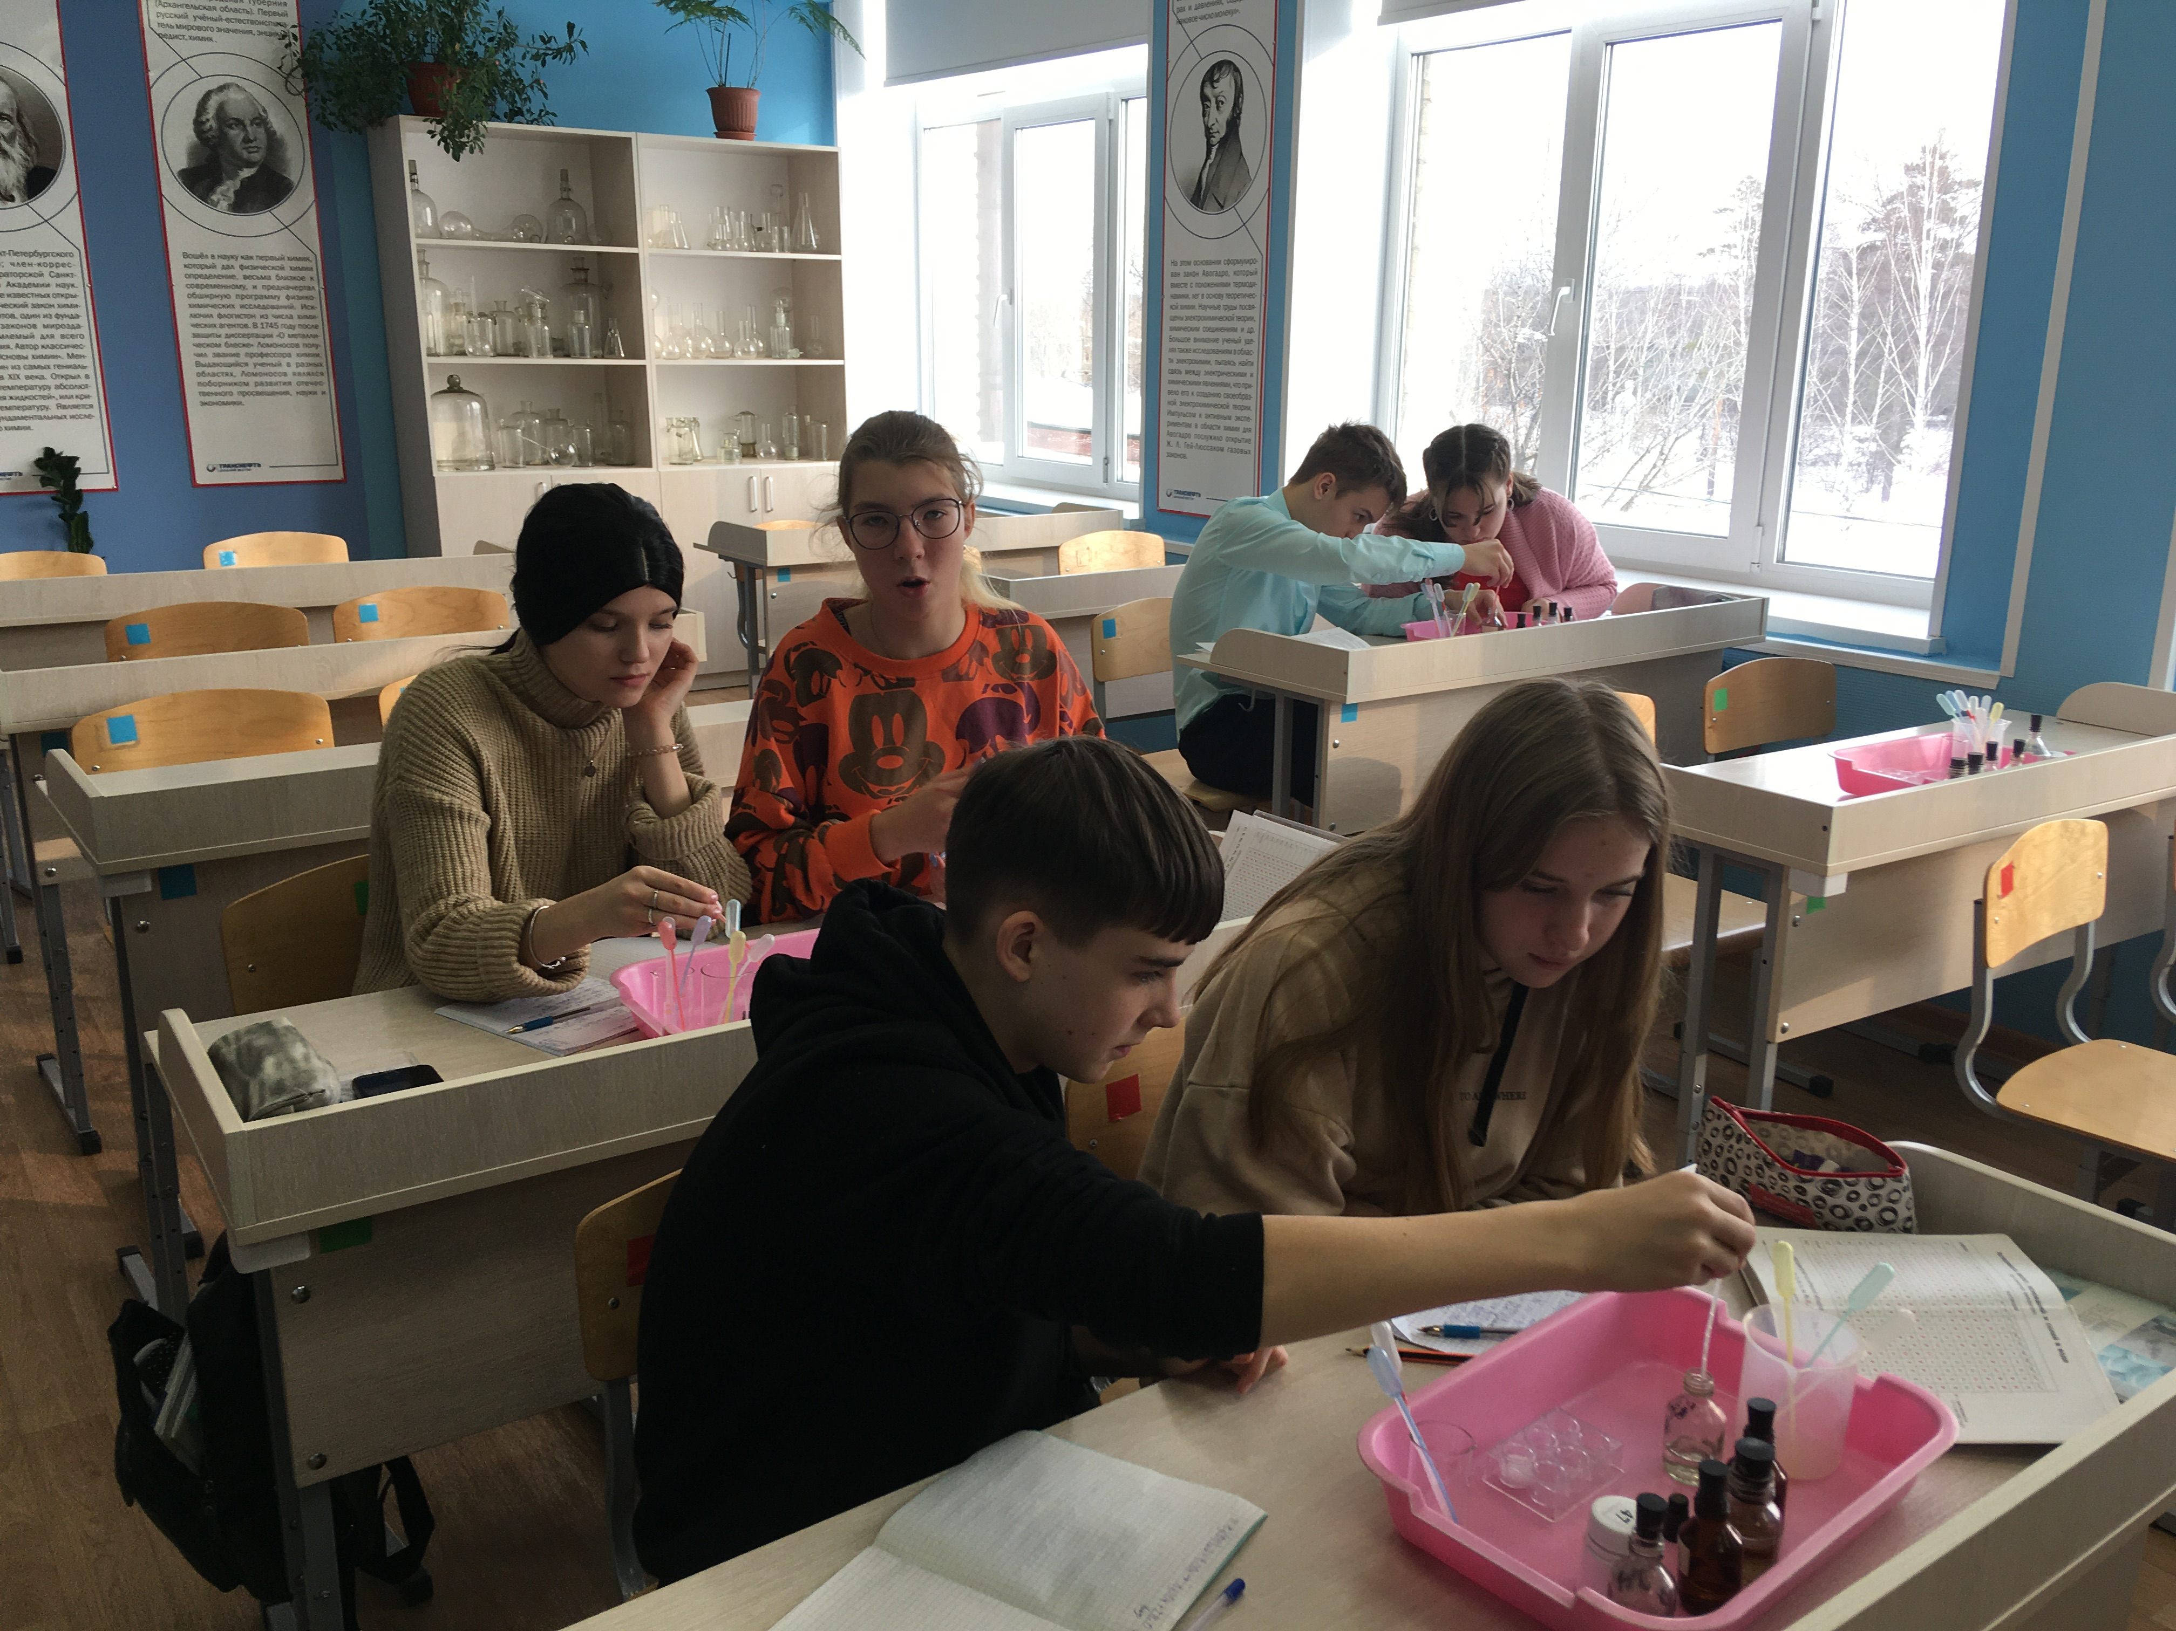
Усиление таких предметов как математика, химия, биология позволяют ориентировать ребят не только на сельскохозяйственные профессии, но и на получение профессий по направлениям: экология, биотехнология, медицина.
Выбор
за выпускником!

Slide 5
Обучение в агроклассе подразумевает прохождение производственной практики, как одного из способов реализации практической части образовательной программы.

Slide 6
НАША ПРАКТИКА ЛЕТО 2023 г.

Slide 7
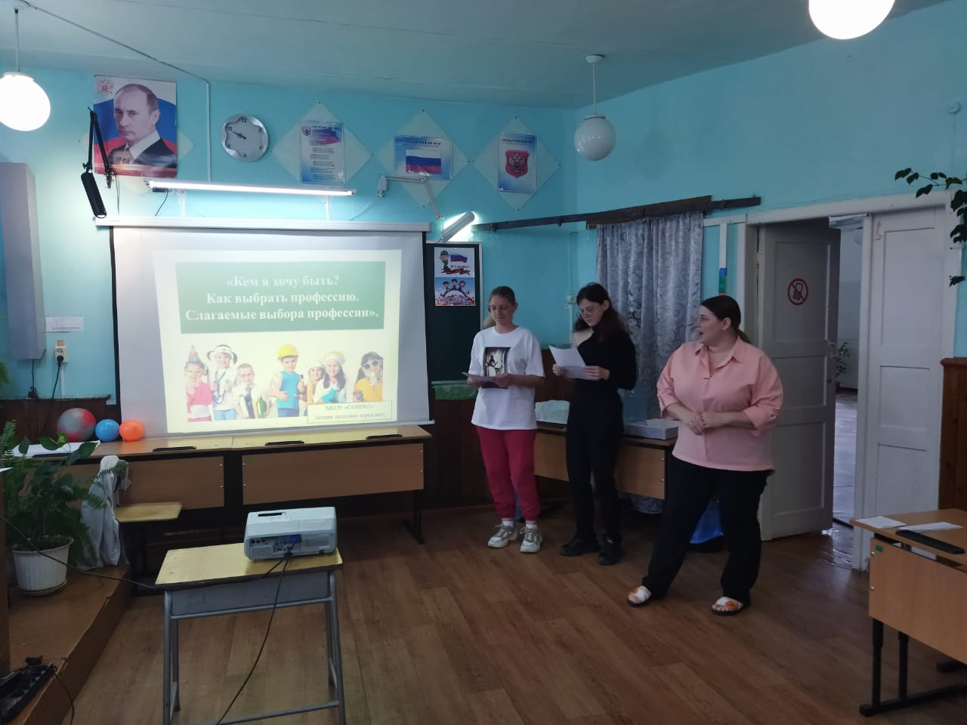
Час педагога-психолога: "Кем я хочу быть? Как выбрать профессию. Слагаемые выбора профессии."
Анкетирование "Мой шаг в профессию"
01.06.2023

Slide 8
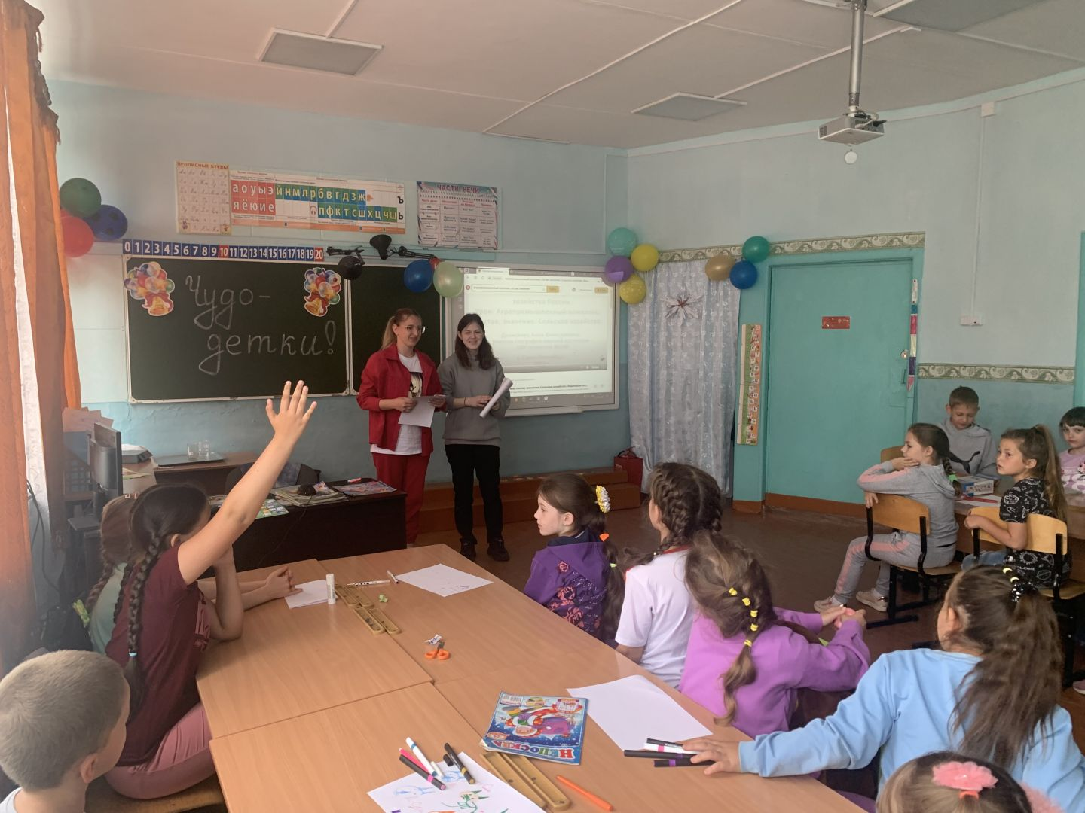
Введение в аграрные профессии.
Игровое путешествие "Профессии сельского хозяйства".
2.06.2023 г.

Slide 9
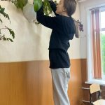
Практическая работа "Посадка, полив и подкормка комнатных растений в школе" 5.06.2023 г.

Slide 10
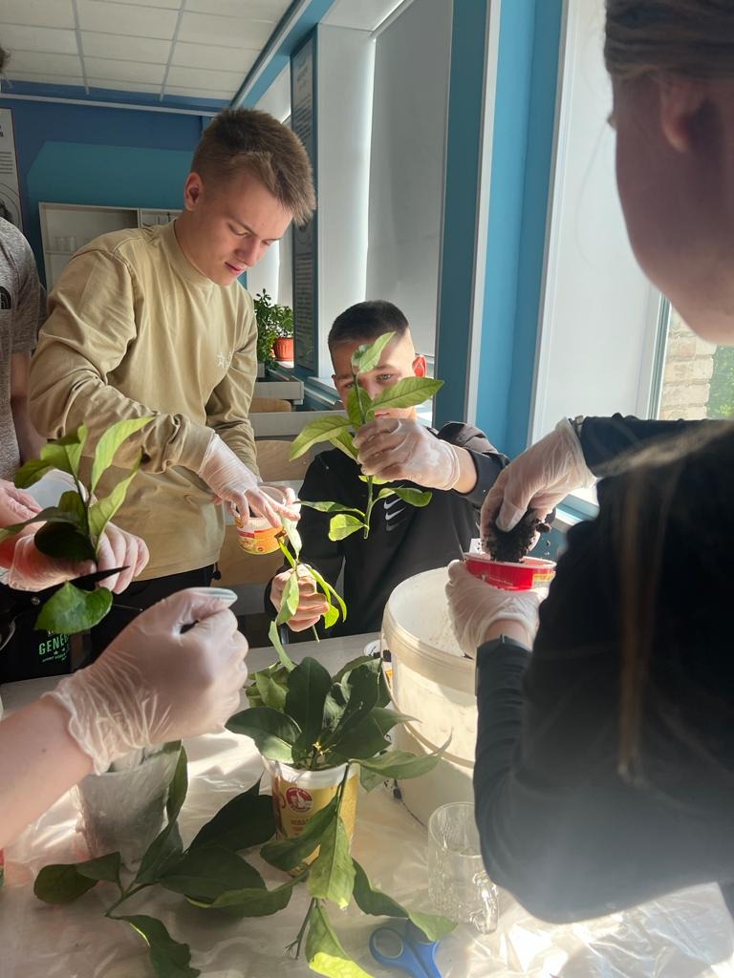
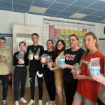
Практическая работа "Укоренение черенков комнатных растений (роз, лимонов, и др.)" 6.06.2023 г.

Slide 11
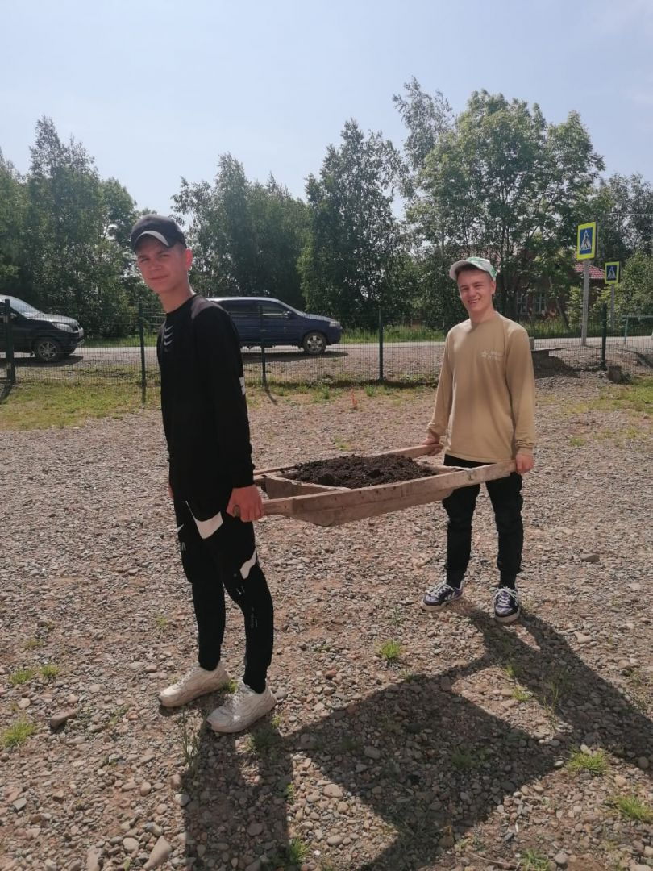
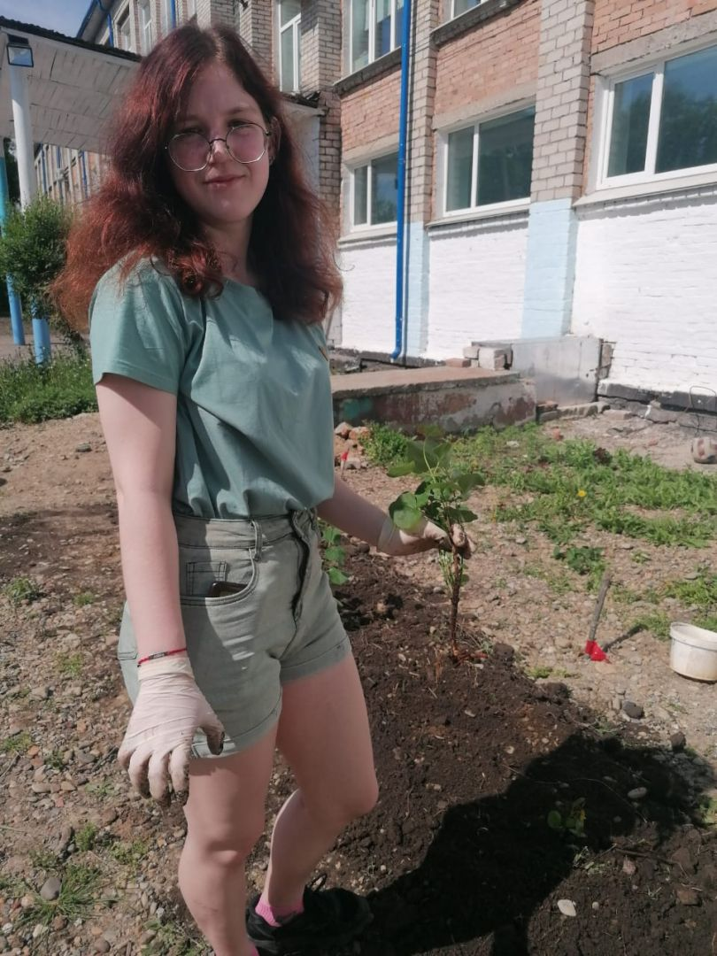
Экологический субботник (посадка деревьев и кустарников на территории школы) 7.06.2023 г.

Slide 12
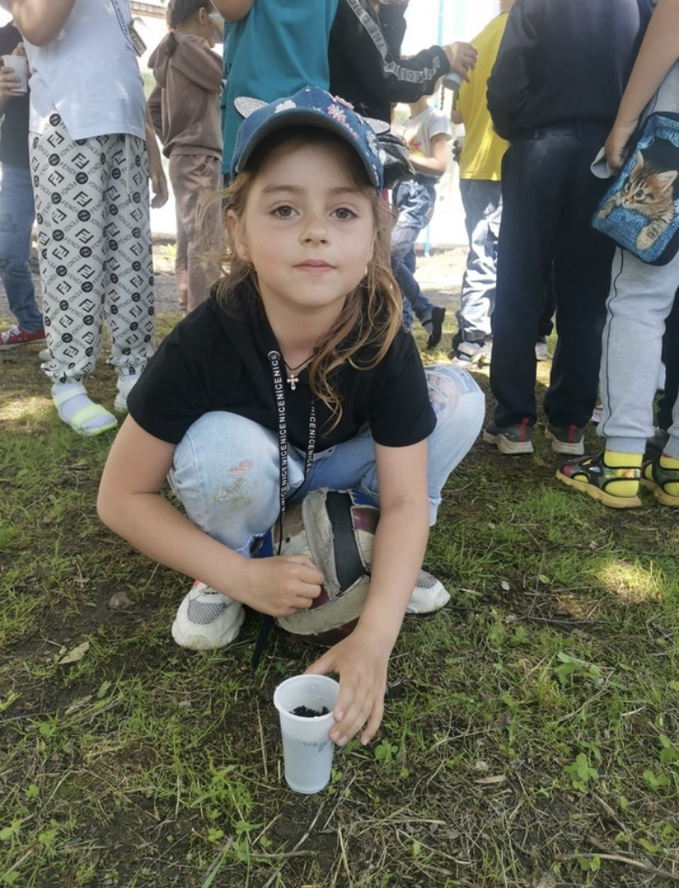
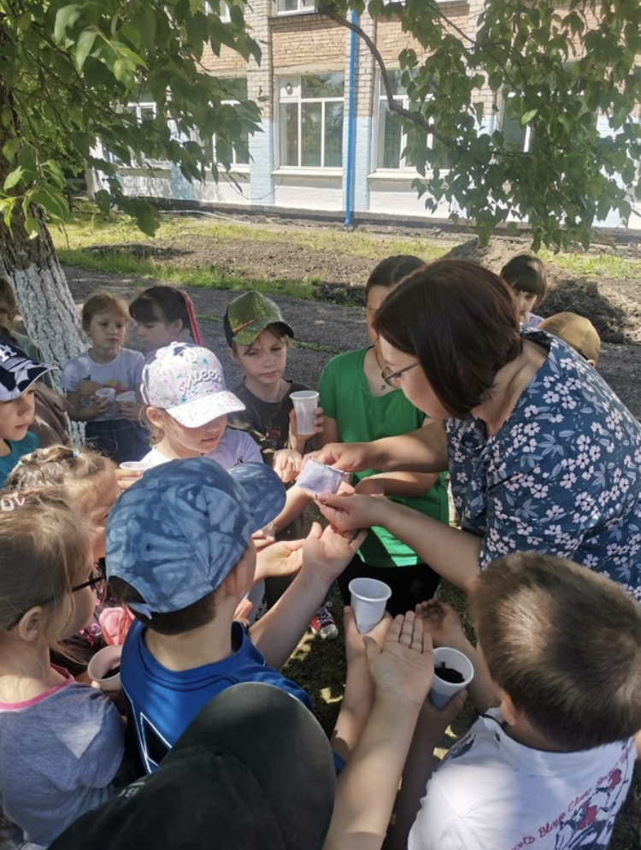
Практическая работа "Растения тоже дышат.
Прорастание семян" 8.06.2023 г.

Slide 13
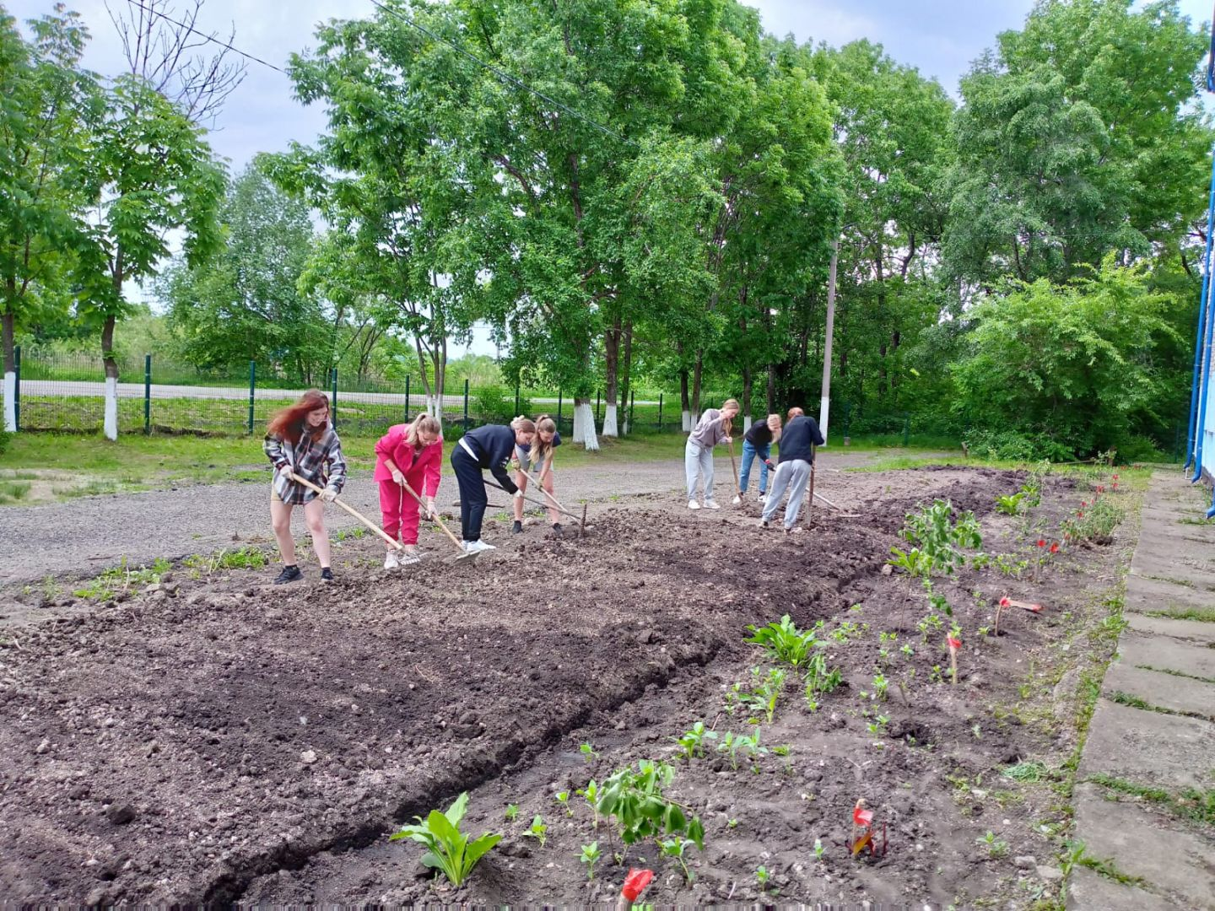
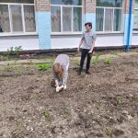
Работа на пришкольном участке. Подготовка почвы к посадке культурных растений. 9.06.2023 г.

Slide 14
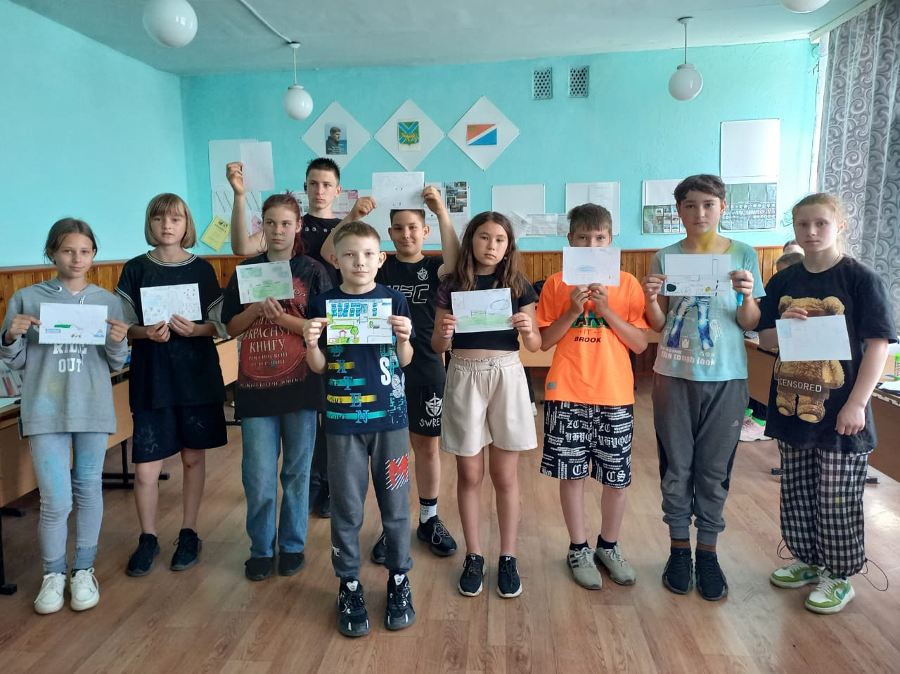
Конкурс по теме "Лучший дизайн пришкольной территории"
13.06.2023 г.

Slide 15
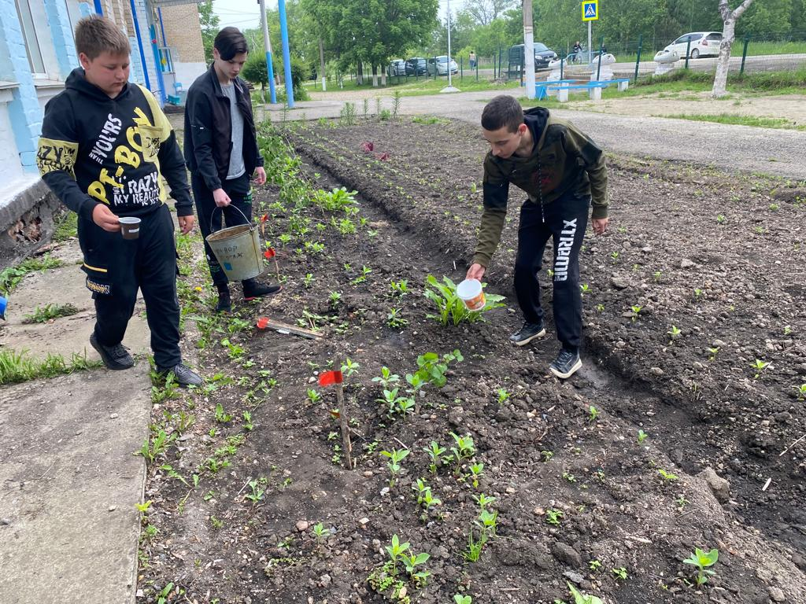
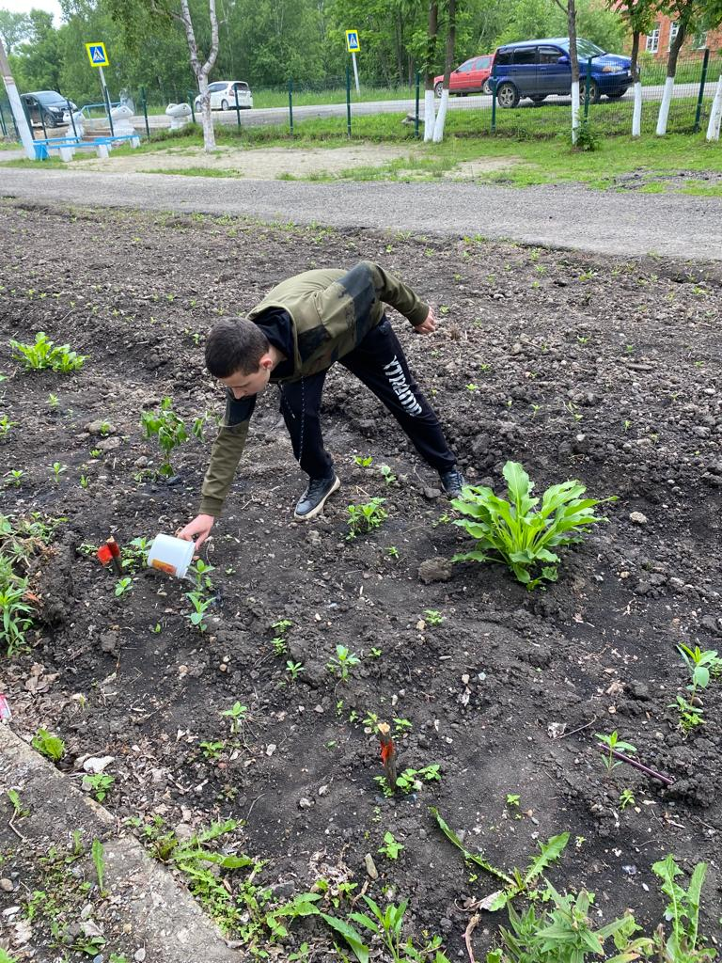
Практическая работа "Моя клумба. Ландшафтный дизайн." 14.06.2023 г.

Slide 16
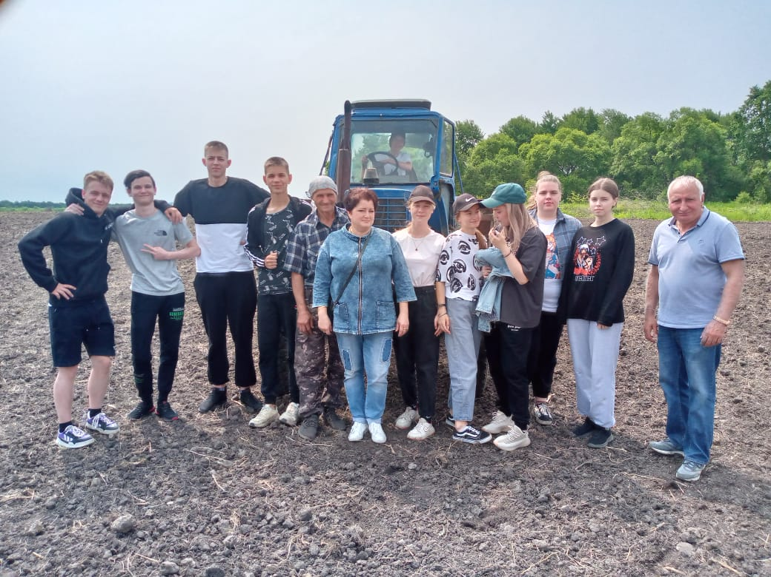
Современная система земледелия и севооборота. Удобрения и их применение. Экскурсия на сельхозпредприятие
ИП "Хачатрян"
15.06.2023 г.

Slide 17
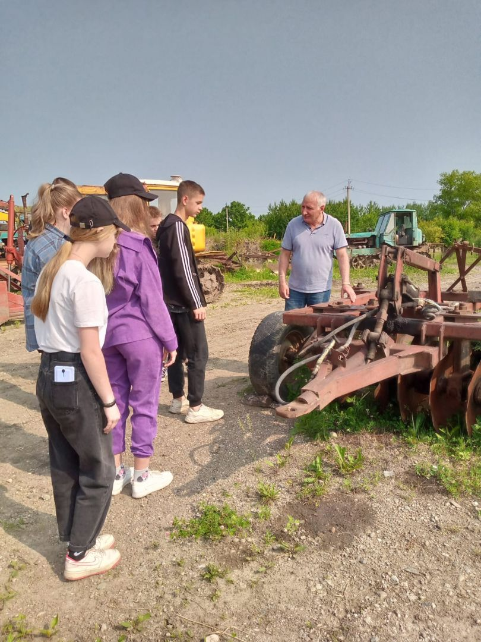
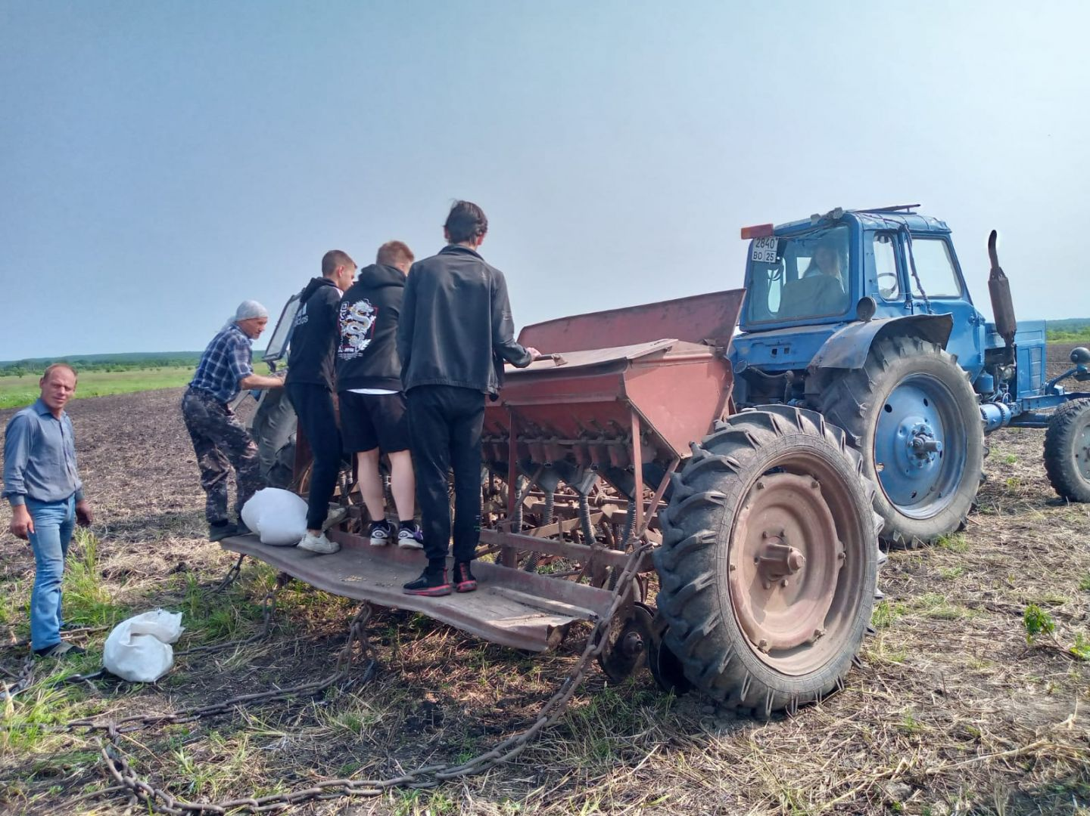
Экскурсия на сельхозпредприятие ИП "Хачатрян" по теме "Мир сельскохозяйственных машин" 16.06.2023 г.

Slide 18
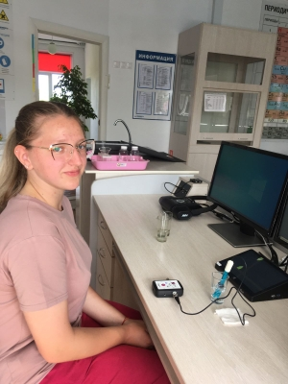
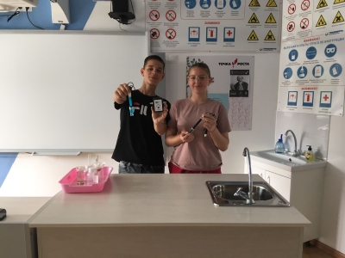
Практическая работа "Использование экспресс-методов анализа почвы с использованием лабораторного оборудования центра "Точка роста" 20.06.2023 г.

Slide 19
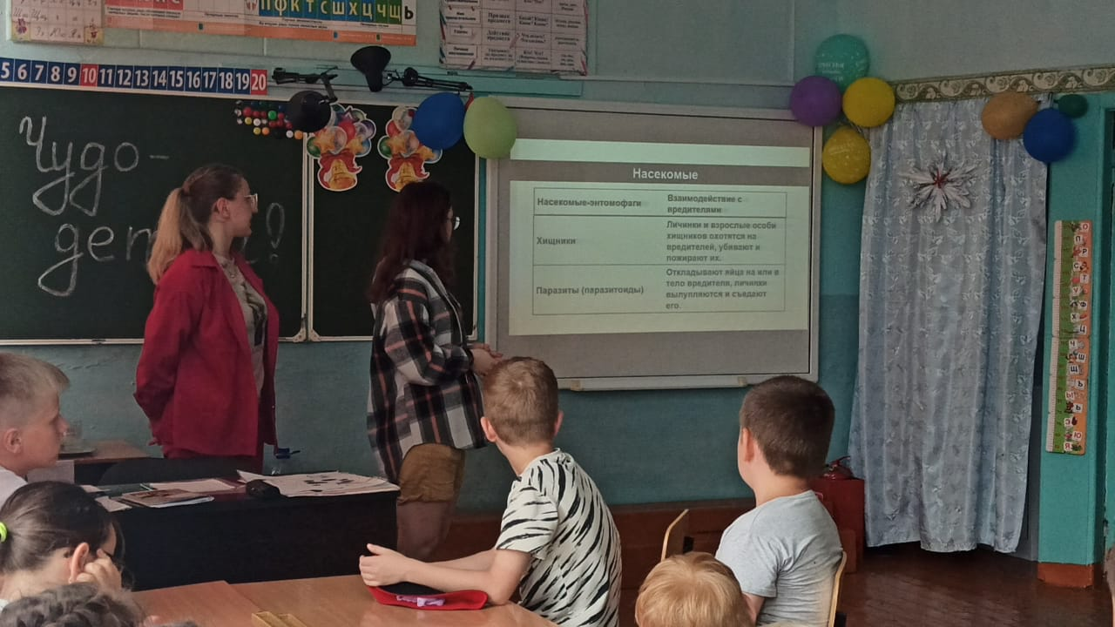
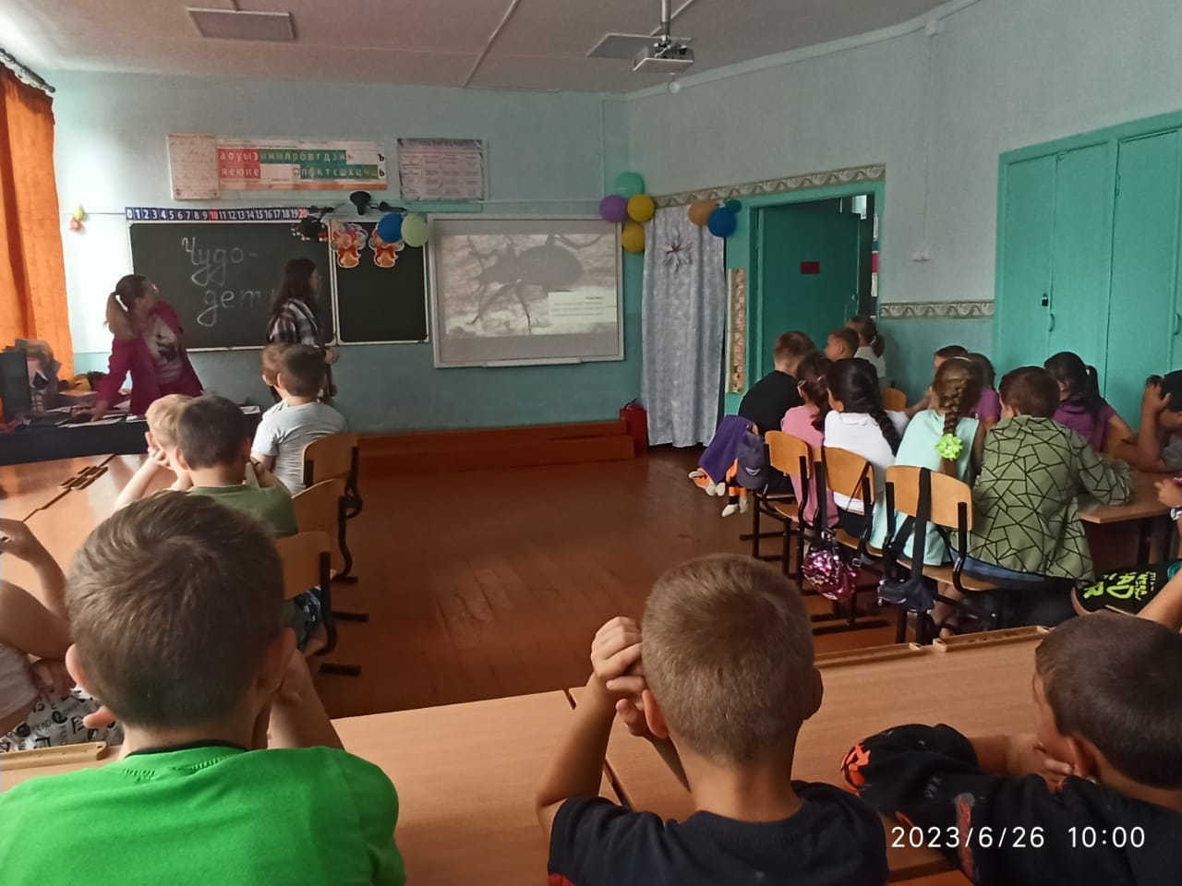
Практическая работа "Агробиоценоз. Вредные и полезные насекомые в агробиоценозах. Способы борьбы с насекомыми-вредителями сельского хозяйства" 21.06.2023 г.

Slide 20
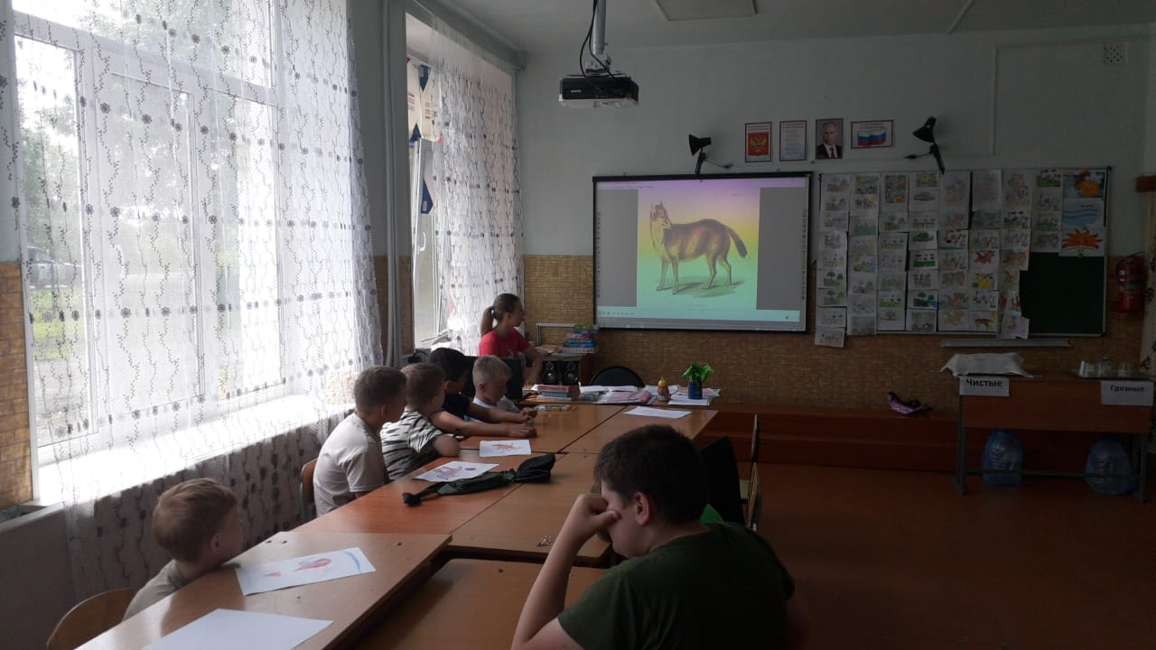
Животноводство. Одомашнивание животных. Сельскохозяйственные животные. 22.06.2023 г.

Slide 21
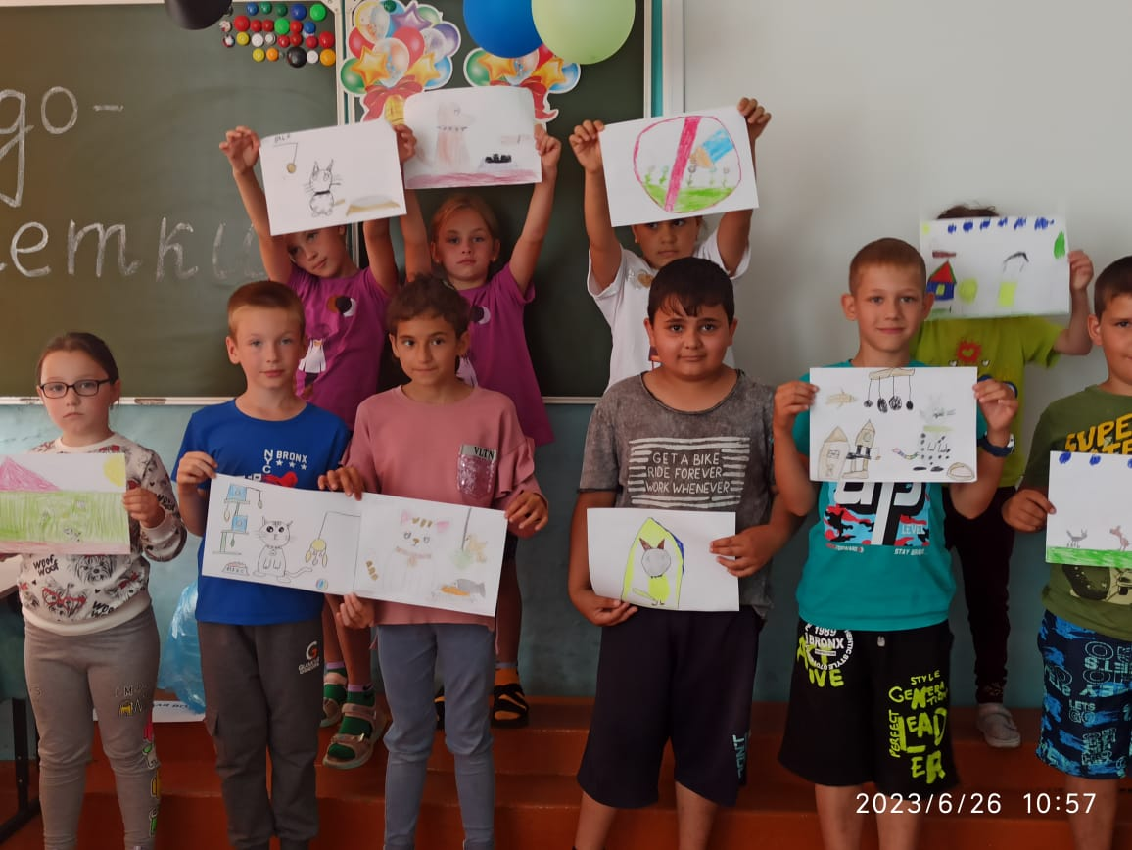
Гуманное отношение и комфортное содержание животных.Основы ухода за животными. Мой домашний питомец.
23.06.2023 г.

Slide 22
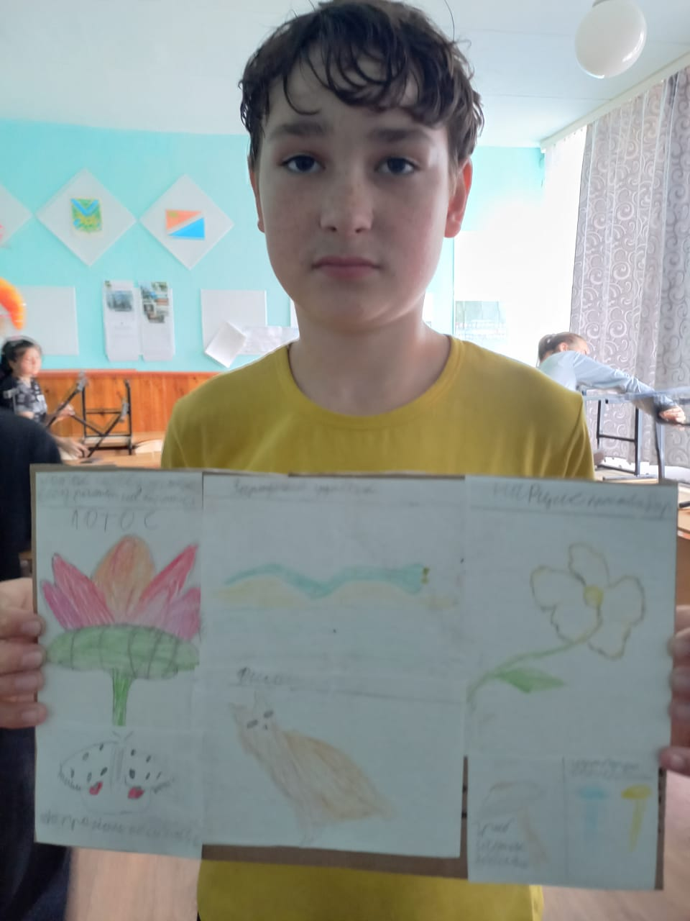
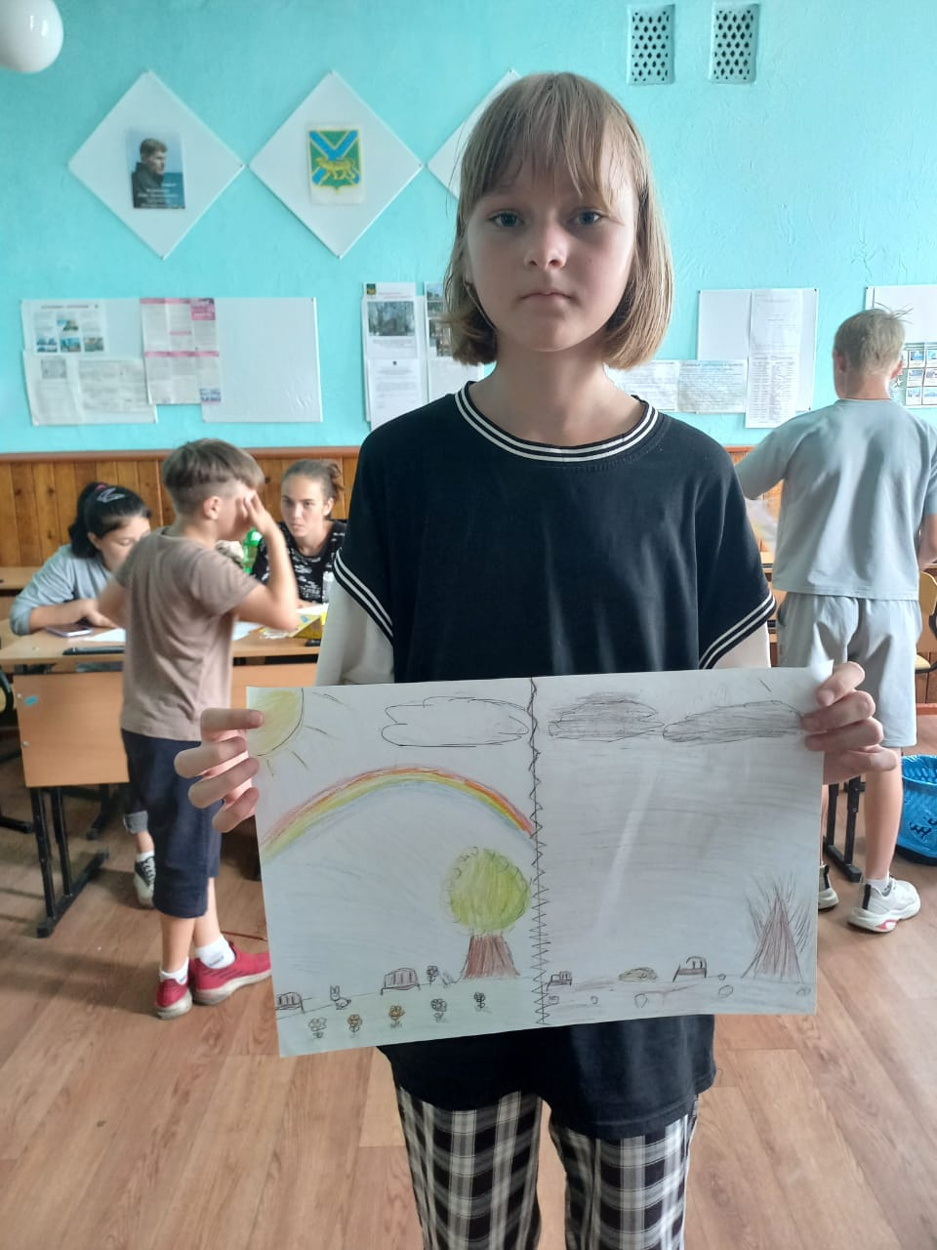
Конкурс плакатов по теме "Они тоже хотят жить (в защиту редких видов)" 26.06.2023 г.

Slide 23
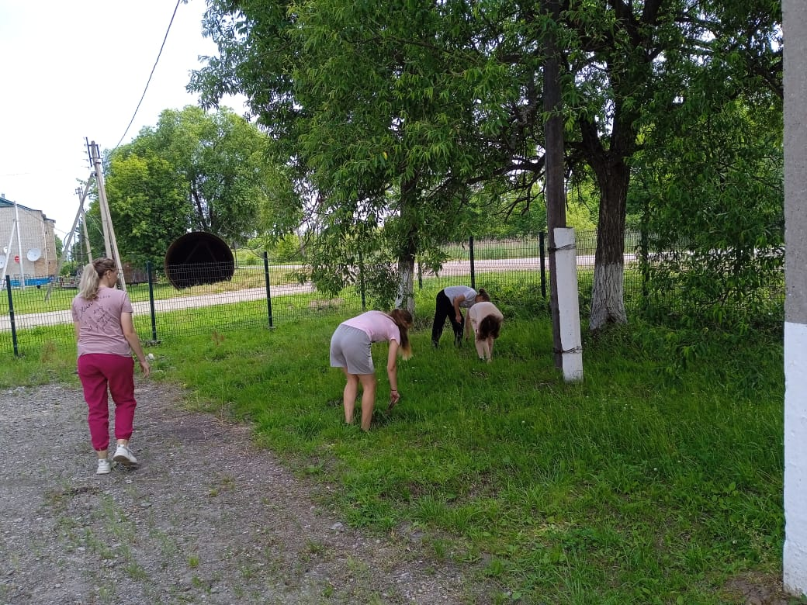
Экологический субботник
27.06.2023 г.

Slide 24
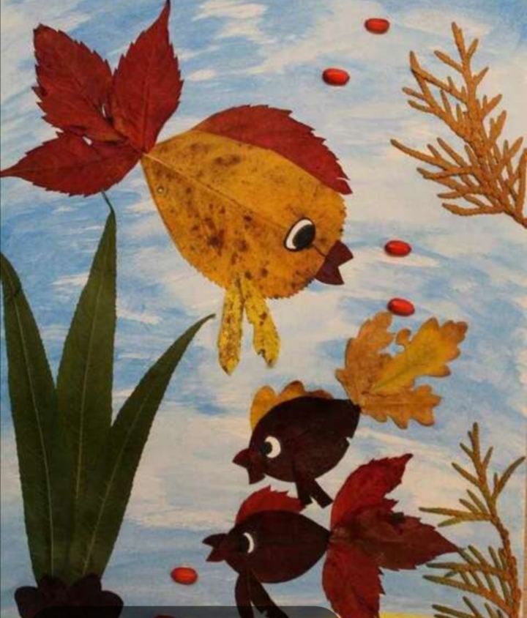
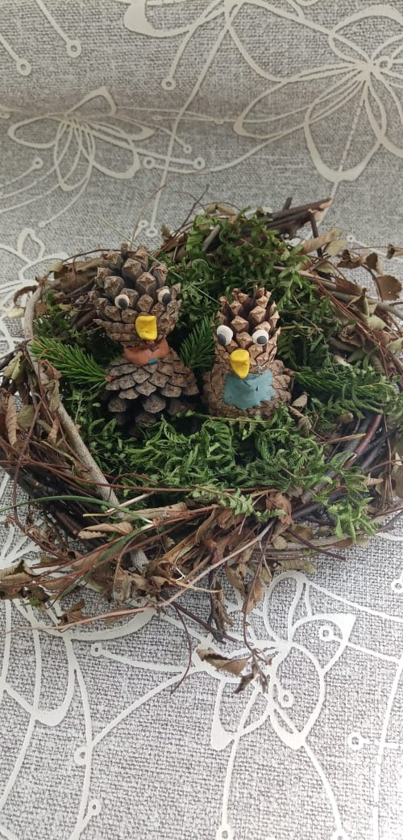
Изготовление поделок из природного материала. Оформление выставки творческих работ. 28.06.2023 г.

Slide 25
СПАСИБО ЗА ВНИМАНИЕ

